Slide 1
Analisis Skema Image Sharing berdasarkan Metode Singular Value Decomposition (SVD) dan Fourier Transform (FT)
Zainul Insaan Abdul Hafiidhl
(M0514056)

Slide 2
Outline
Latar Belakang
Rumusan Masalah
Batasan Masalah
Tujuan Penelitian
Manfaat Penelitian
Metodologi Penelitian
Jadwal Penelitian
Notes:
Pada presentasi ujian proposal saya berisi

Slide 3
Latar Belakang

Slide 4
Latar Belakang
Semakin banyaknya layanan provider atau fasilitas-fasilitas yang memanfaatkan penyimpanan data pada Cloud Server.
Memiliki keuntungan dalam segi mobilitas, serta saat ini internet semakin mudah dijangkau dimanapun dan kapan pun.
Terdapat kelemahan, yakni seiring berkembangnya teknologi maka peretasan pada Cloud Server semakin canggih.
Salah satu cara untuk mengamankan data pada Cloud Server adalah dengan menggunakan Skema Secret Sharing.
Pada paper (Singh, Raman, & Misra, 2017), dalam mengamankan datanya menggunakan skema Shamir Secret Sharing (SSS) dengan menggunakan Singular Value Decomposition (SVD) dan Fractional Fourier Transform (FrFT)
Notes:
Salah satu kelemahan watermarking menggunakan metode SVD adalah permasalahan false positive detection. Muncullah gagasan bahwa paper tersebut memiliki permasalahan tersebut.
Oleh sebab itu, Diusulkanlah penelitian ini untuk menguji apakah skema dalam paper tersebut memiliki permasalahan false positive detection.

Slide 5
Rumusan Masalah

Slide 6
Rumusan Masalah
Apakah skema image sharing berdasarkan metode SVD dan FT mengalami permasalahan false positive detection.

Slide 7
Batasan Masalah

Slide 8
Batasan Masalah
Gambar input yang digunakan adalah citra RGB.
Skema image sharing yang akan digunakan adalah Shamir Secret Sharing dan Chinese Remainder Theorem-based Secret Sharing.
Skema image sharing yang digunakan memiliki threshold (𝑘,𝑛)

Slide 9
Tujuan Penelitian

Slide 10
Tujuan Penelitian
Melakukan pengujian pada skema image sharing berdasarkan metode SVD dan FT bebas dari permasalahan false positive detection.

Slide 11
Manfaat Penelitian

Slide 12
Manfaat Penelitian
Mengetahui apakah skema image sharing yang berdasarkan metode SVD dan FT aman dan bebas dari permasalahan false positive detection.

Slide 13
Metodologi Penelitian

Slide 14
Metodologi Penelitian
Studi Literatur
Analisis dan Perencanaan
Implementasi
Pengujian
Penarikan Kesimpulan
Metode dikaji
Sumber dari artikel jurnal maupun makalah, buku, maupun internet yang terkait
Menganalisis output , input, alat uji, hasil yang mungkin
Merencanakan waktu penelitian, Bahasa pemrograman, implementasi program
Metode diterapkan menjadi program
Berdasarkan tahap analisis dan perencanaan
Melakukan pengujian terhadap program
Menguji terjadi permasalahan false positive detection
Hasil yang diperoleh ditarik kesimpulannya

Slide 15
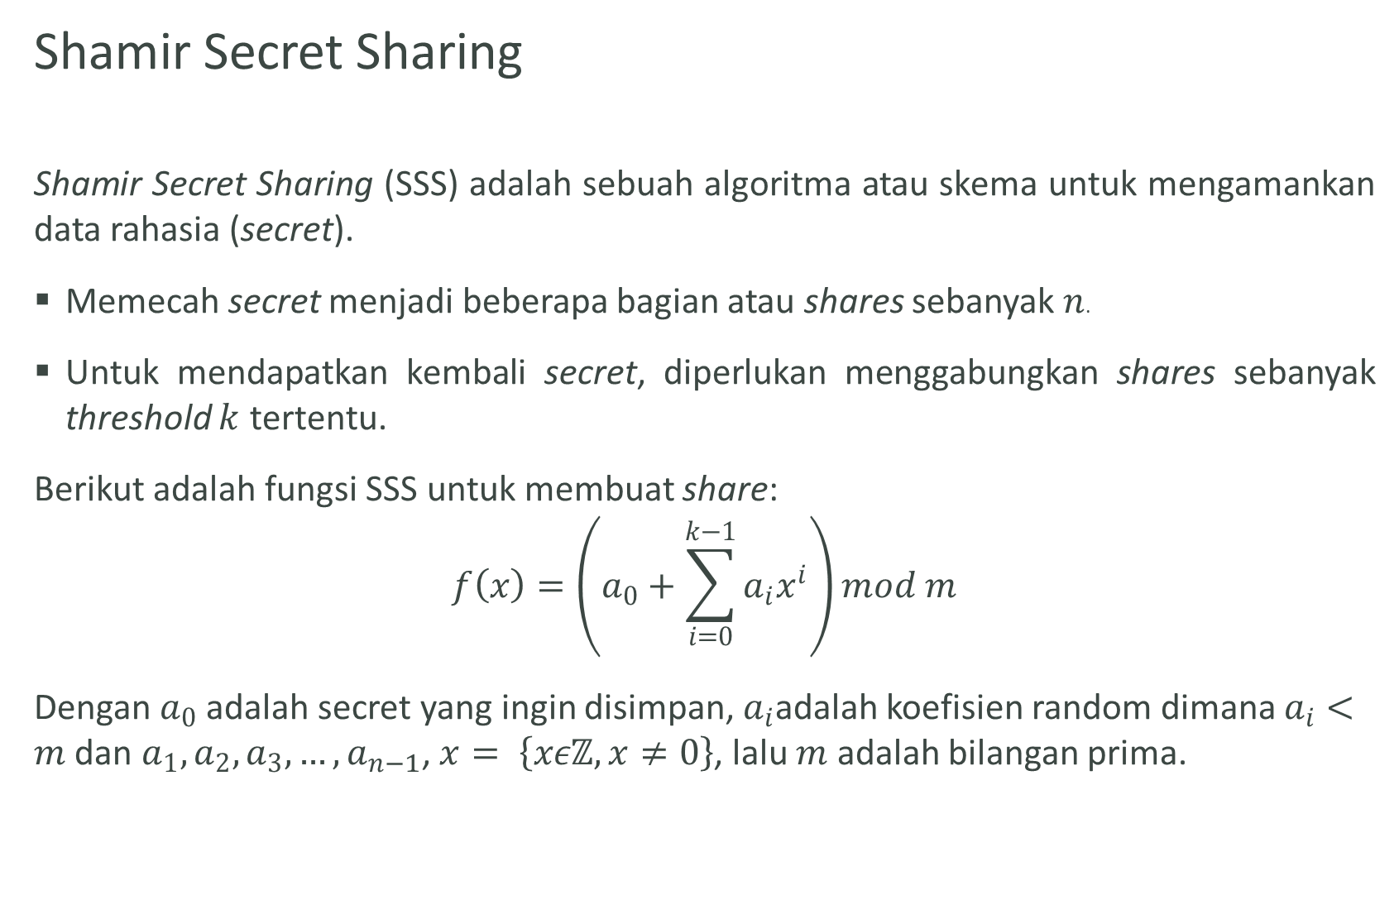
Analisis dan Perencanaan
Shamir Secret Sharing
Shamir Secret Sharing (SSS) adalah sebuah algoritma atau skema untuk mengamankan data rahasia (secret).
Memecah secret menjadi beberapa bagian atau shares sebanyak $n$.
Untuk mendapatkan kembali secret, diperlukan menggabungkan shares sebanyak threshold $k$ tertentu.
Berikut adalah fungsi SSS untuk membuat share:
$$f\left(x\right)=\left(a_{0}+\sum_{i=0}^{k−1}{a_{i}x^{i}}\right)mod m$$
Dengan $a_{0}$ adalah secret yang ingin disimpan, $a_{i}$adalah koefisien random dimana $a_{i}<m$ dan $a_{1}, a_{2}, a_{3}, …, a_{n−1}$, $x= \left\{xεℤ, x≠0\right\}$, lalu $m$ adalah bilangan prima.
Notes:
Shares berbentuk citra pixel-pixel random
Dalam penelitian yang nanti dilakukan, m yang digunakan adalah 8 bit atau 256. dikarenakan warna pada gambar memiliki rentang dari 0-255

Slide 16
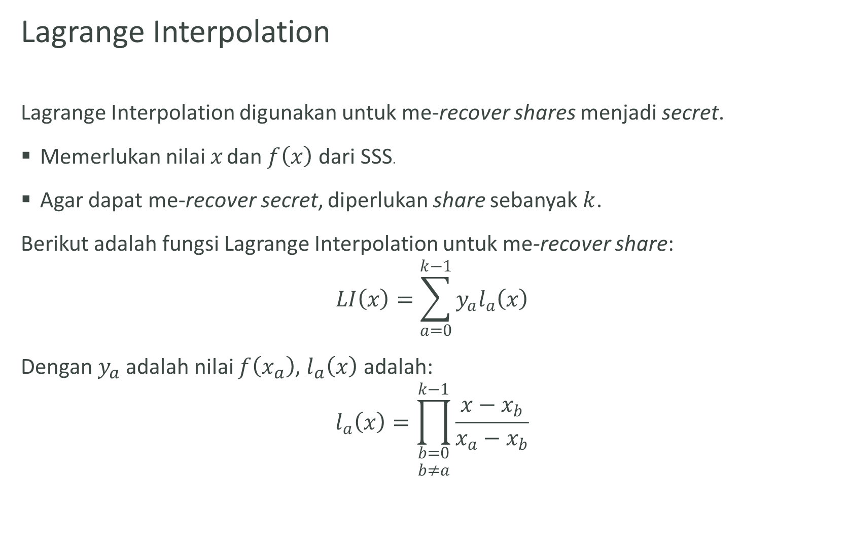
Analisis dan Perencanaan
Lagrange Interpolation
Lagrange Interpolation digunakan untuk me-recover shares menjadi secret.
Memerlukan nilai $x$ dan $f\left(x\right)$ dari SSS.
Agar dapat me-recover secret, diperlukan share sebanyak $k$.
Berikut adalah fungsi Lagrange Interpolation untuk me-recover share:
$$LI\left(x\right)=\sum_{a=0}^{k−1}{y_{a}l_{a}\left(x\right)}$$
Dengan $y_{a}$ adalah nilai $f\left(x_{a}\right)$, $l_{a}\left(x\right)$ adalah:
$$l_{a}\left(x\right)=\prod_{\begin{aligned}b=0 \\ b≠a\end{aligned}}^{k−1}{\frac{x−x_{b}}{x_{a}−x_{b}}}$$

Slide 17
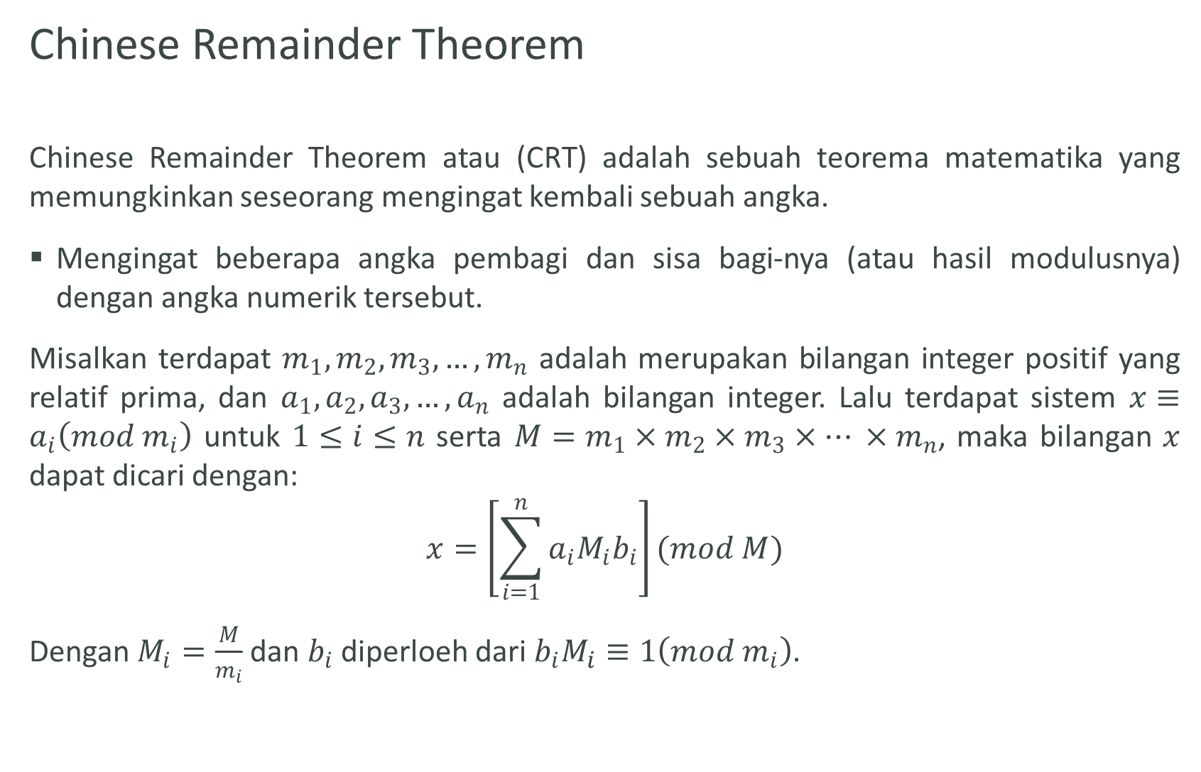
Analisis dan Perencanaan
Chinese Remainder Theorem
Chinese Remainder Theorem atau (CRT) adalah sebuah teorema matematika yang memungkinkan seseorang mengingat kembali sebuah angka.
Mengingat beberapa angka pembagi dan sisa bagi-nya (atau hasil modulusnya) dengan angka numerik tersebut.
Misalkan terdapat $m_{1}, m_{2}, m_{3}, …, m_{n}$ adalah merupakan bilangan integer positif yang relatif prima, dan $a_{1}, a_{2}, a_{3}, …, a_{n}$ adalah bilangan integer. Lalu terdapat sistem $x≡a_{i}\left(mod m_{i}\right)$ untuk $1≤i≤n$ serta $M=m_{1}×m_{2}×m_{3}×… ×m_{n}$, maka bilangan $x$ dapat dicari dengan:
$$x=\left[\sum_{i=1}^{n}{a_{i}M_{i}b_{i}}\right](mod M)$$
Dengan $M_{i}=\frac{M}{m_{i}}$ dan $b_{i}$ diperloeh dari $b_{i}M_{i}≡1\left(mod m_{i}\right)$.
Notes:
Modular arithmetic,
Sehingga nilai b merupakan invers M

Slide 18
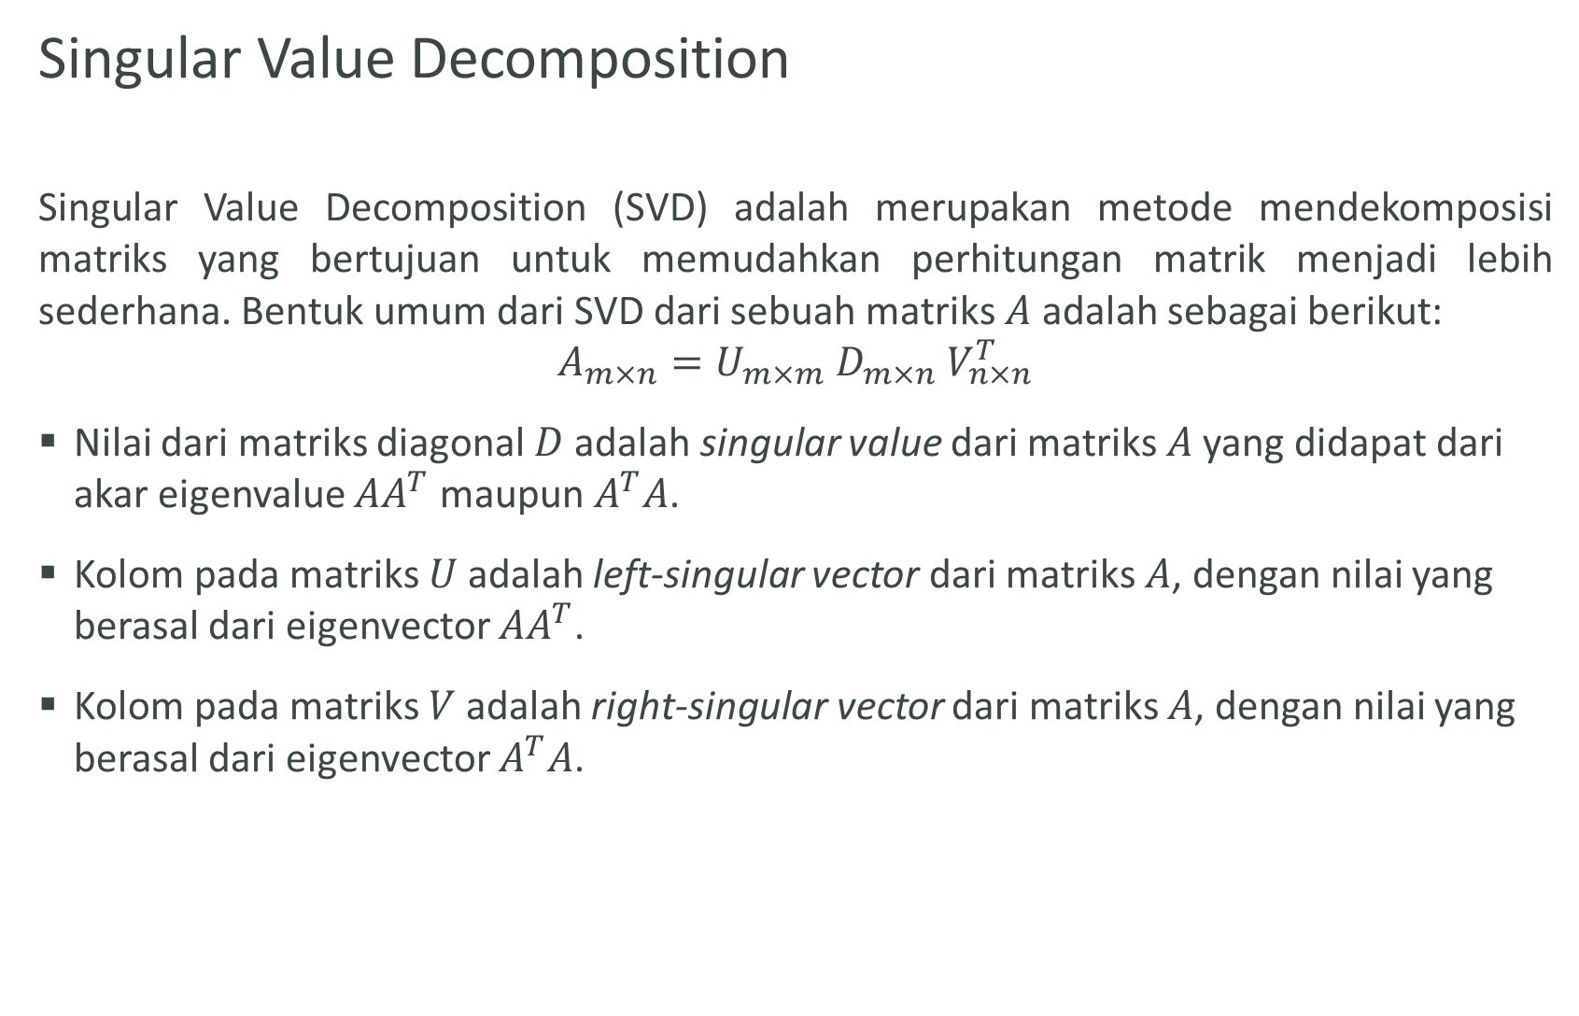
Analisis dan Perencanaan
Singular Value Decomposition
Singular Value Decomposition (SVD) adalah merupakan metode mendekomposisi matriks yang bertujuan untuk memudahkan perhitungan matrik menjadi lebih sederhana. Bentuk umum dari SVD dari sebuah matriks $A$ adalah sebagai berikut:
$$A_{m×n}=U_{m×m} D_{m×n} V_{n×n}^{T}$$
Nilai dari matriks diagonal $D$ adalah singular value dari matriks $A$ yang didapat dari akar eigenvalue $AA^{T}$ maupun $A^{T}A$.
Kolom pada matriks $U$ adalah left-singular vector dari matriks $A$, dengan nilai yang berasal dari eigenvector $AA^{T}$.
Kolom pada matriks $V$ adalah right-singular vector dari matriks $A$, dengan nilai yang berasal dari eigenvector $A^{T}A$.

Slide 19
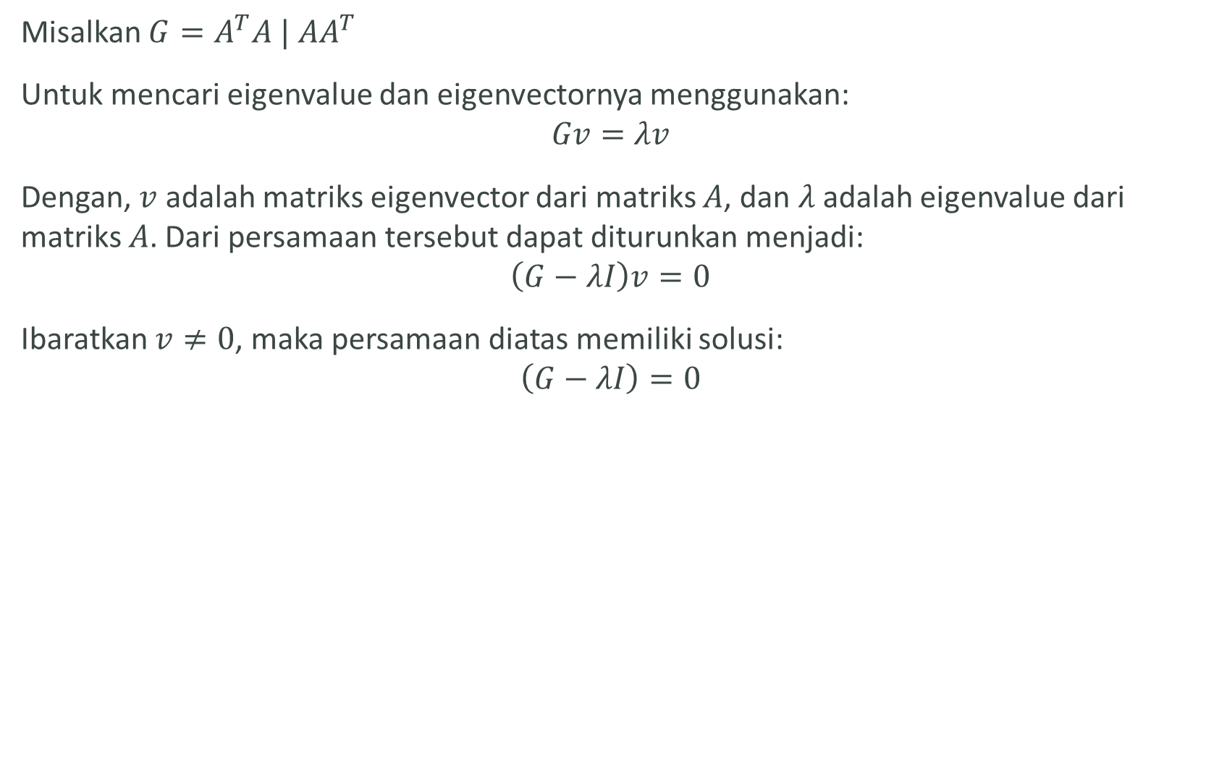
Analisis dan Perencanaan
Misalkan $G=A^{T}A | AA^{T}$
Untuk mencari eigenvalue dan eigenvectornya menggunakan:
$$Gv=λv$$
Dengan, $v$ adalah matriks eigenvector dari matriks $A$, dan $λ$ adalah eigenvalue dari matriks $A$. Dari persamaan tersebut dapat diturunkan menjadi:
$$\left(G−λI\right)v=0$$
Ibaratkan $v≠0$, maka persamaan diatas memiliki solusi:
$$\left(G−λI\right)=0$$

Slide 20
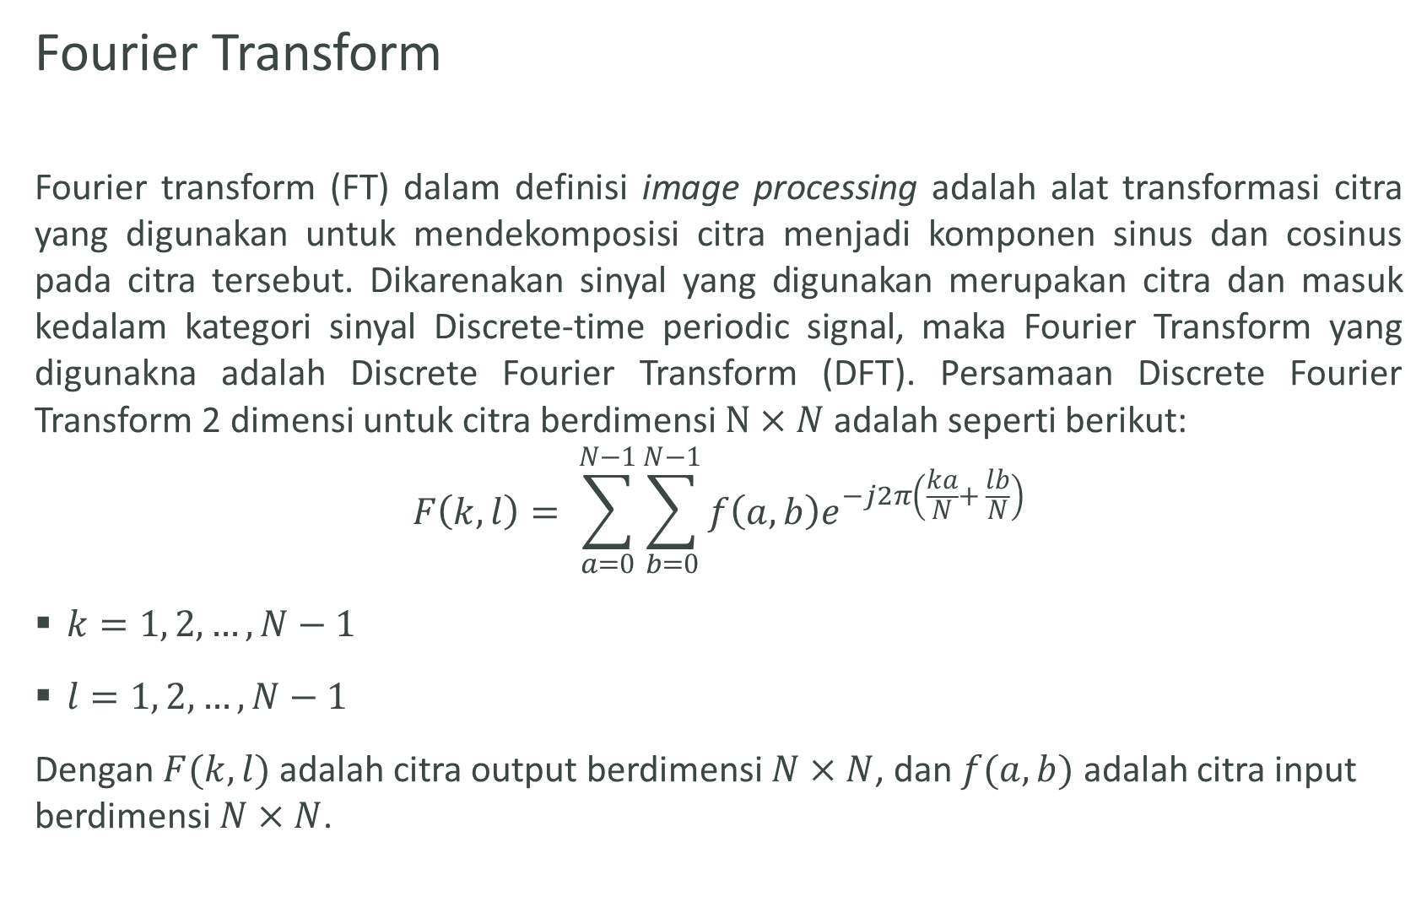
Analisis dan Perencanaan
Fourier Transform
Fourier transform (FT) dalam definisi image processing adalah alat transformasi citra yang digunakan untuk mendekomposisi citra menjadi komponen sinus dan cosinus pada citra tersebut. Dikarenakan sinyal yang digunakan merupakan citra dan masuk kedalam kategori sinyal Discrete-time periodic signal, maka Fourier Transform yang digunakna adalah Discrete Fourier Transform (DFT). Persamaan Discrete Fourier Transform 2 dimensi untuk citra berdimensi $N×N$ adalah seperti berikut:
$$F\left(k,l\right)= \sum_{a=0}^{N−1}{\sum_{b=0}^{N−1}{f\left(a,b\right)e^{−j2π\left(\frac{ka}{N}+ \frac{lb}{N}\right)}}} \\ k=1, 2, …, N−1$$
$l=1, 2, …, N−1$
Dengan $F(k, l)$ adalah citra output berdimensi $N×N$, dan $f(a,b)$ adalah citra input berdimensi $N×N$.
Notes:
Dengan k adalah baris dan l adalah kolomnya

Slide 21
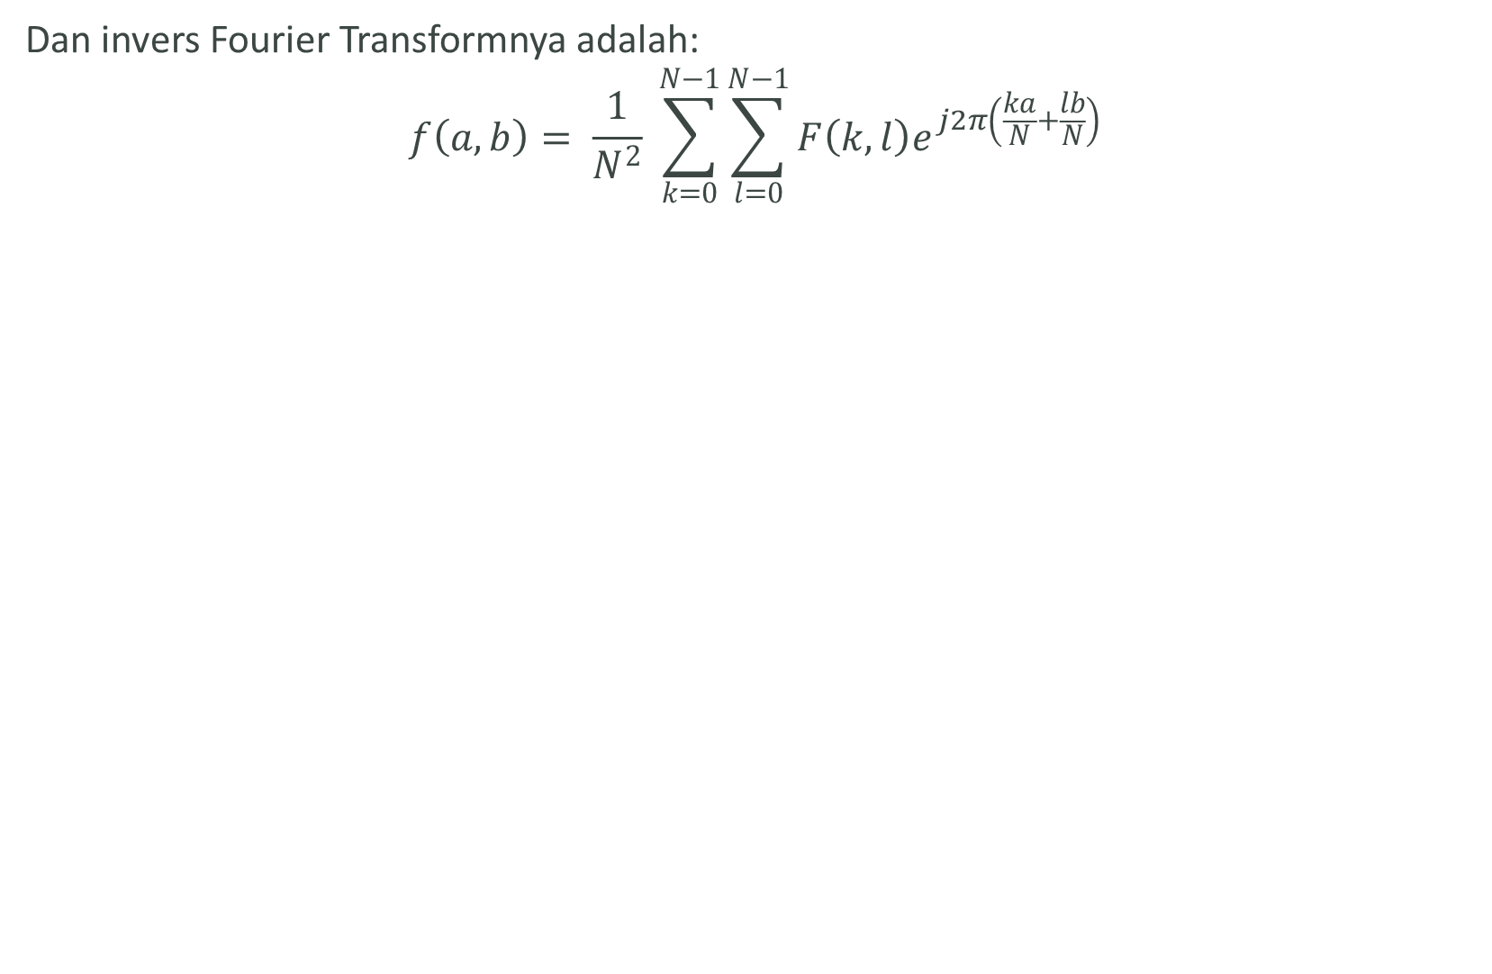
Analisis dan Perencanaan
Dan invers Fourier Transformnya adalah:
$$f\left(a,b\right)= \frac{1}{N^{2}} \sum_{k=0}^{N−1}{\sum_{l=0}^{N−1}{F\left(k,l\right)e^{j2π\left(\frac{ka}{N}+\frac{lb}{N}\right)}}}$$

Slide 22
Implementasi
Implementasi Skema Image Sharing dan Enkripsi

Slide 23
Implementasi
Implementasi Recover Host Image

Slide 24
Implementasi
Implementasi Recover Watermark

Slide 25
Pengujian
Alat Pengujian
Alat pengujian utama dalam penelitian ini adalah pengujian terhadap encrypted shares dengan mengekstrak watermark menggunakan kunci watermark yang berbeda, alat pengujian ini untuk menguji apakah skema yang digunakan mengalami permasalahan false positive detection. Lalu alat pengujian lain yang digunakan adalah Gaussian noise, Salt and pepper noise, Speckle noise, Histogram equalization, JPEG compression, rotation, cut, Median filtering, Gaussian filtering, dan Resizing.

Slide 26
Jadwal Penelitian

Slide 27
Jadwal Penelitian
No | Kegiatan | Bulan
 |  | Februari |  |  |  | Maret |  |  |  | April |  |  |  | Mei |  |  |  | Juni
 |  | Minggu ke-
 |  | 1 | 2 | 3 | 4 | 1 | 2 | 3 | 4 | 1 | 2 | 3 | 4 | 1 | 2 | 3 | 4 | 1 | 2 | 3 | 4
1 | Studi Literatur
2 | Analisis dan Perencanaan
3 | Implementasi
4 | Pengujian
5 | Penarikan Kesimpulan

